Slide 1
If & for

Slide 2
If , If-else

Slide 3
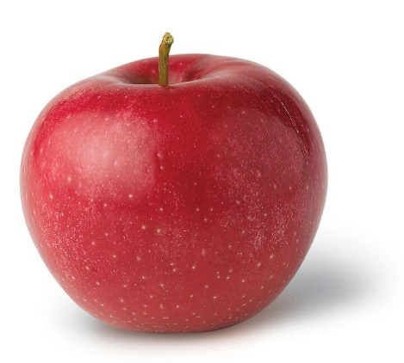
만약 사과가 1개라면
오른쪽 바구니에 두세요~

Slide 4
만약 사과가 초록색이면 오른쪽, 아니라면
왼쪽 바구니에 두세요~

Slide 5
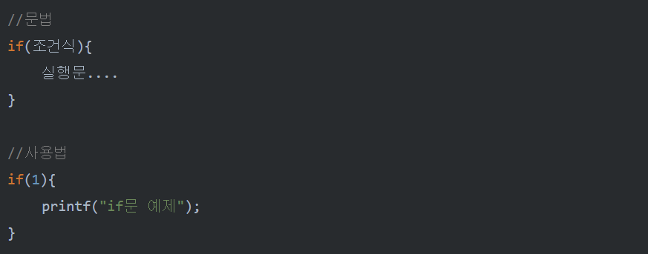
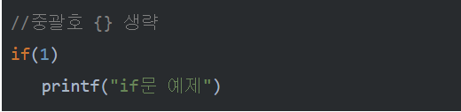
If문 문법
조건식의 결과에 따라 {}로 묶어놓은 블록의 실행 여부 결정.
조건식에는 true 또는 false값을 산출하는
연산식 혹은 Boolean 변수가 올 수 있다.
만약 조건식이 true가 될 때 실행해야 할 문장이
하나밖에 없다면 중괄호 {}를 아래와 같이 생략할 수도 있다.

Slide 6
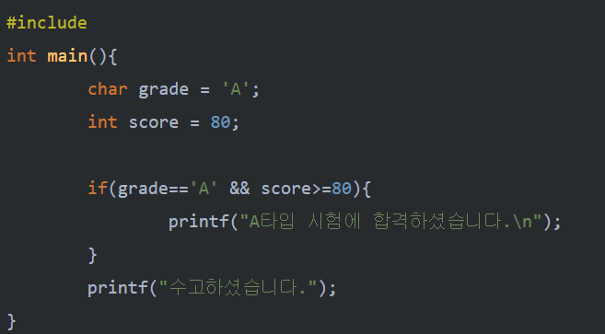
If문 예제
현재 grade변수의 값이 A이고 score변수의
값이 80이므로 조건식 grader==‘A’ && score
>=80이 true, 중괄호 블록의 실행문이 실행되어 A타입 ‘시험에 합격하셨습니다’가 출력 후 if문을
빠져나와 ‘수고하셨습니다.’라는 문구를 출력

Slide 7
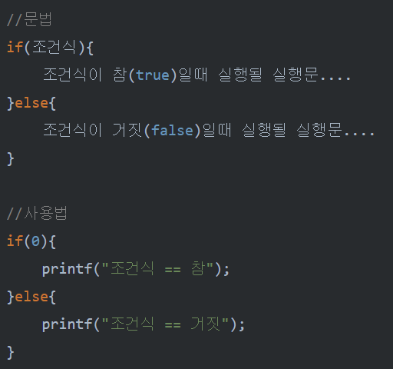
If-else문법
If-else는 if문의 조건식의 결과에 따라 true면 if문의 블록이 실행, false면 else문이 실행되는
조건문이다.

Slide 8
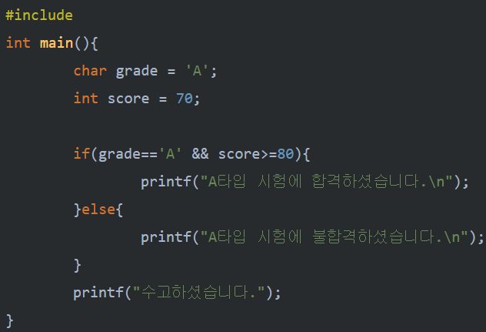
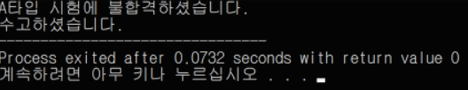
If-else예제
Scor변수의 값이 70이므로 grade값과 상관없이 조건식 grade==‘A’ && scroe >= 80이 false가 된다. 따라서 else의 실행문이 실행되어 A타입 ‘시험에 불합격하셨습니다.’가 출력된 뒤 if문을 빠져나와 ‘수고하셨습니다＇가 출력된다.

Slide 9
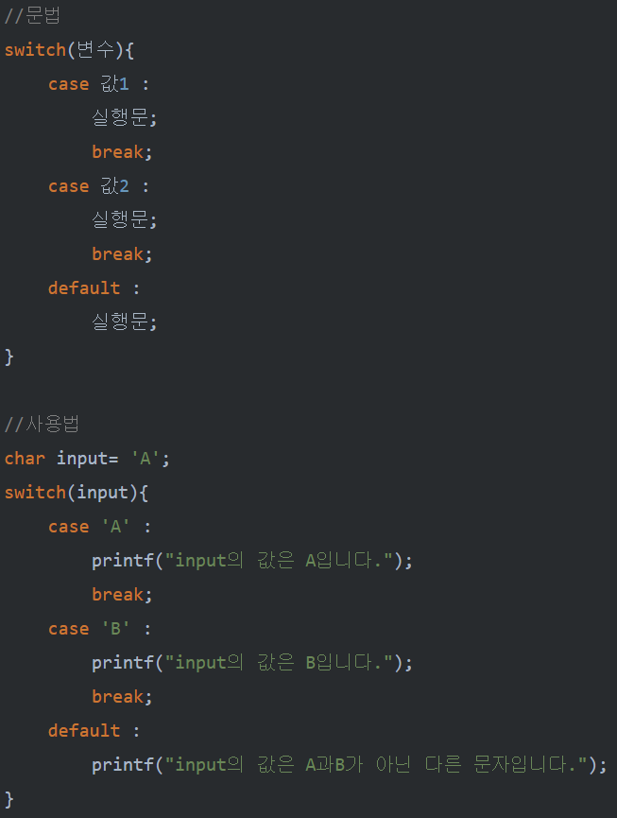
Switch 문법
Switch문은 if문과 같은 조건 제어문이다. Switch문은 비교할 변수가 어떤 값을 가지냐에 따라 실행문을 선택한다. 괄호 안의 변수의 값과 동일한 값을 갖는 case로 가서 실행문을 실행시킨다. Caes를 여러 개 사용하여 if문의 else if와 같은 효과를 줄 수 있다. 만약 괄호 안 변수와
동일한 값의 case가 존재하지 않는다면 default로 가서 실행문을 실행시킴.

Slide 10
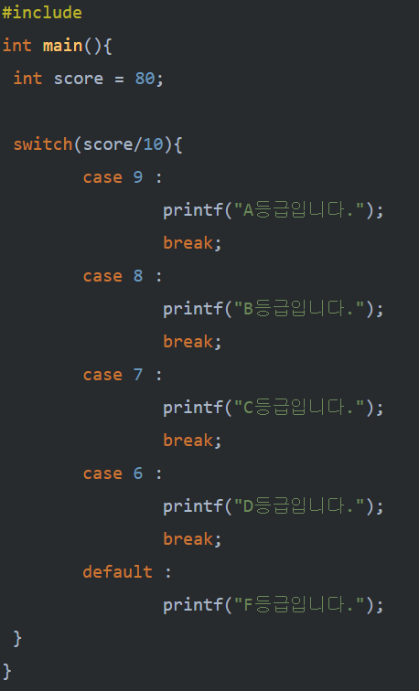
Switch 예제
Switch문은 크고 작다를 표현할 수 없다. 동등조건만 검사할 수 있는데, 예제와 같이 나누기를 했을 때 소수점이 절삭된다는 점을 응용하여 억지로 짤 수 있다.

Slide 11
for

Slide 12
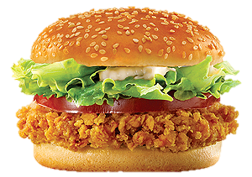
선생님이 햄버거 쿠폰을
나눠줄게요~ 전체 800명 이니까 다치지 않게 한 명씩 나오세요~
선생님.. 언제 다 받아요…

Slide 13
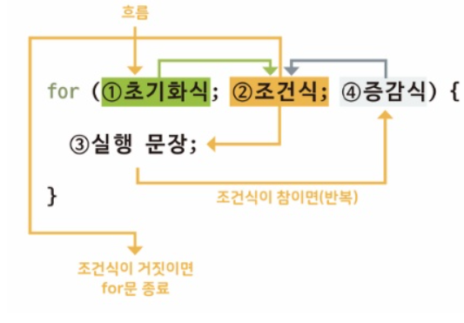

Slide 14
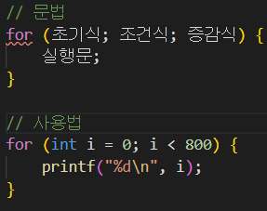
for문 문법

Slide 15
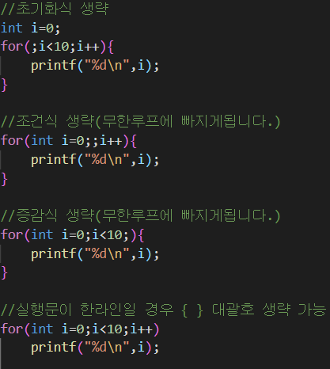
for문의 생략

Slide 16
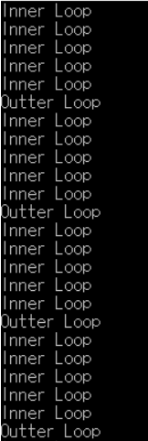
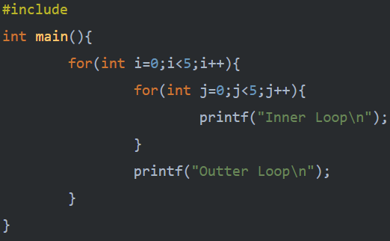
반복문 생략과 탈출

Slide 17
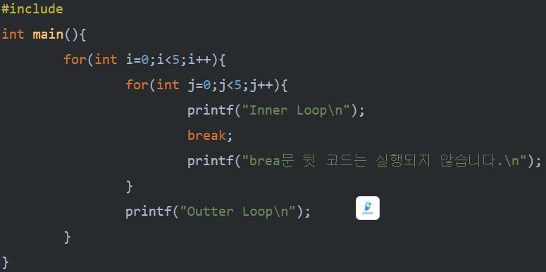
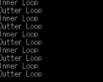
for: break
Break문은 가장 가까운 loop를 탈출, Inner Loop를 들어온 뒤 break를 통해 탈출 후 Outter Loop를 띄운다.

Slide 18
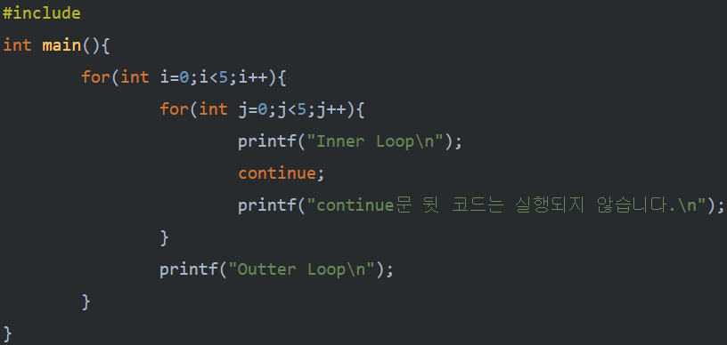
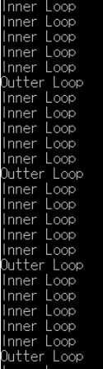
for: continue
continue문은 해당 반복문의 다음 반복으로
직행한다. continue는 나오는 순간 바로 다음 반복으로 넘어가기에 continue문 뒷부분은
실행되지 않는다.

Slide 19
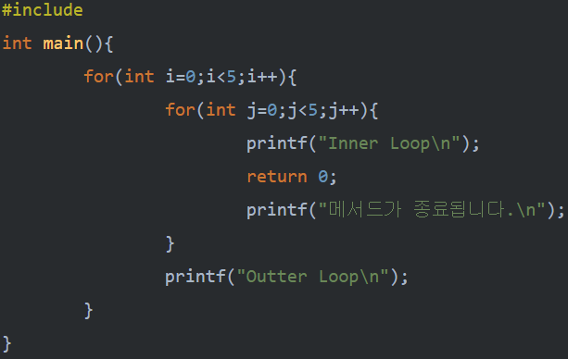
for: return
Return문은 해당 메서드 자체를 빠져나온다.
main에서 return한다면 main을 빠져나와
프로그램이 종료된다. 위 코드에선 return을 하기 전 Inner Loop를 한번만 찍고 종료되었다.

Slide 20
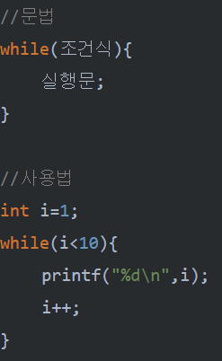
While
While문은 조건식이 true라면 실행문을 실행,
블록안에 증감문 작성은 선택이지만 넣지 않으면 무한루프에 빠진다.

Slide 21
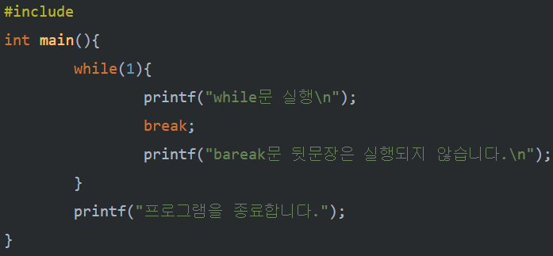

while: break
break문을 실행시키기 전인 while문 실행이라는 문구는 찍히고 break문이 실행되어 while문을 탈출한 뒤 프로그램을 종료합니다 라는 문구를 찍는다

Slide 22
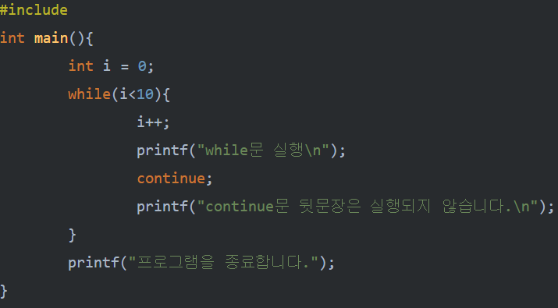
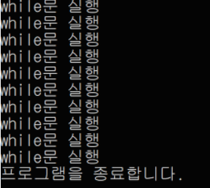
while: continue
Continue문을 실행시키기 전인 while문 실행이라는 문구는 찍히고, continu문이 실행되어 다음 while문으로 이동 후 10번 반복, 조건이 false로 바뀌며 빠져나온다

Slide 23
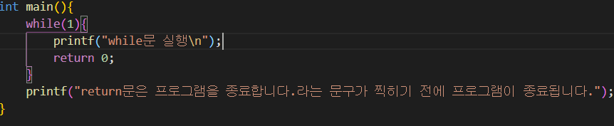

while: return
retrun문을 실행시키기 전인 while문 실행이라는
문구는 찍히고 return문이 실행되어 즉시 프로그램이 종료 되었다.

